Slide 1
Тракийските съкровища
Пригответе се за нещо интересно.
Ще науча нещо интересно.
Венелина Николаева Стоянова
3в клас

Slide 2
Рогозенско съкровище е тракийско сребърно съкровище, открито в началото на 1986 година във врачанското село Рогозен. Това е най-голямото по своите размери съкровище, откривано на територията на България. Състои се от 108 фиали, 54 канички и 3 чаши, т.е. общо 165 предмета от сребро с висока проба, някои от които – позлатени.
Notes:
Рогозенското съкровище е тракийско сребърно съкровище, открито в началото на 1986 година във врачанското село Рогозен. Това е най-голямото по своите размери съкровище, откривано на територията на България. Състои се от 108 фиали, 54 канички и 3 чаши, т.е. общо 165 предмета от сребро с висока проба, някои от които – позлатени.

Slide 3
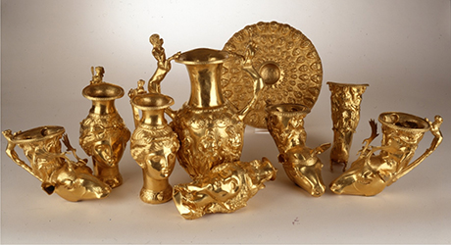
Панагюрско съкровище
е тракийски, античен, златен комплект съдове, състоящ се от девет съда с общо тегло 6,164 кг^{[1]}, открито на 8 декември 1949 г. на 2 км от гр. Панагюрище от Павел, Михаил и Петко Дейкови.

Slide 4
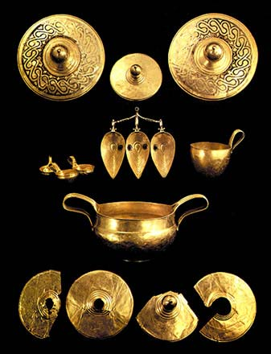
Вълчитрънското съкровище е намерено през 1924 година край с. Вълчитрън, област Плевен и е най-голямото тракийско златно съкровище, открито на територията на България.

Slide 5
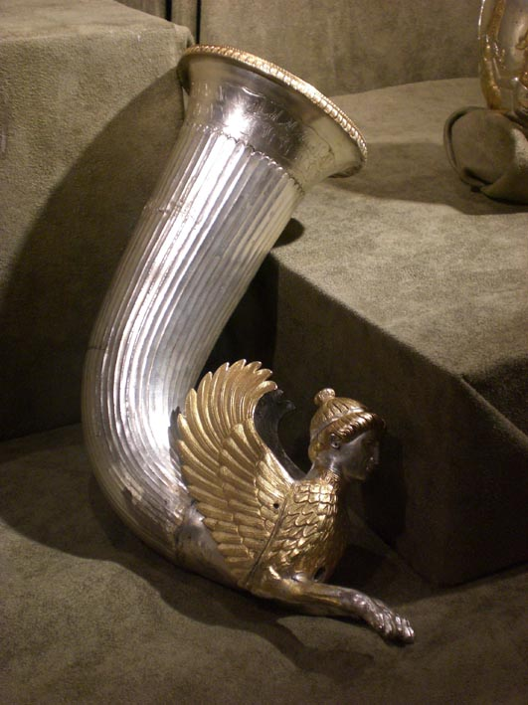
Боровско съкровище
е тракийско съкровище от IV в. пр. Хр., състоящо се от златни съдове украсени с протомета на животни и митологични сцени, с надписи на гръцки език.

Slide 6
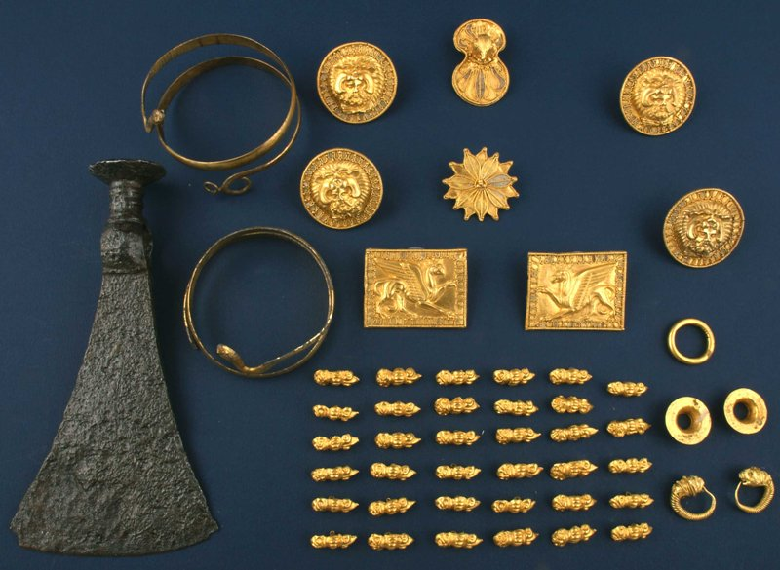
Кралевско съкровище
златни и сребърни предмети открити при проучването на тракийска надгробна могила при село Кралево, община Търговище. Находката от 284 година заедно със сребърния нагръдник е датирана през първата половина на 3 век пр.н.е

Slide 7
Летнишко съкровище
тракийско съкровище от IV в. пр. Хр., открито случайно през 1964 г. в бронзов котел в двора на ТКЗС с. Летница, Ловешка област.
Състои се от сребърни апликации с позлата, които са били част от конска амуниция с язда и нагръден ремък. Апликациите изобразяват животни, мъжки и женски човешки фигури, включително конници.
Находката се съхранява в Ловеч.

Slide 8
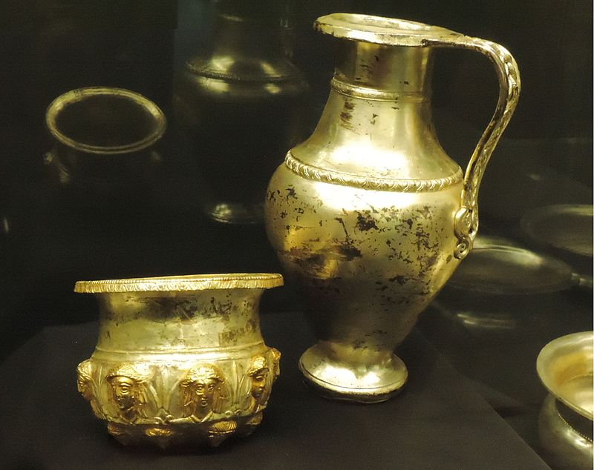
Луковитско съкровище Състои се от 15 сребърни съда - 6 чаши, 5 фиали и 4 кани. Включва още и 3 непълни гарнитури от конски амуниции - миниатюрни правоъгълни и триъгълни плочки с изображения на лъвски и овешки глави, както и на сфинксове, 3 юзди и 3 железни топки. Изровено е случайно в района на Луковит от местен орач през 1953 г., допълнено е през 1955 и 1968 г.

Slide 9
Радювенско съкровище
тракийски античен сребърен сервиз за пиене, състоящ се от 10 сребърни фиали, 2 сребърни арибаловидни съда, а също така и от 2 апликации за конска амуниция. Съкровището е от IV–III в.пр.н.е.
Открито е в землището на с. Радювене, (община Ловеч) в местността „Шаковец“. От 1912 г. е в Националния археологически музей в София със съдействието на директора д-р Богдан Филов.

Slide 10
Тракийското съкровище.
Благодаря за Вашето внимание!
Знаех си аз че ще научите нещо интересно!!!

